Slide 1
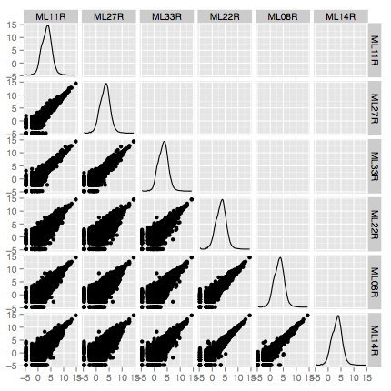
N.1
N.2
N.3
P.1
P.2
P.3
N.1
N.2
N.3
P.1
P.2
P.3

